Slide 1
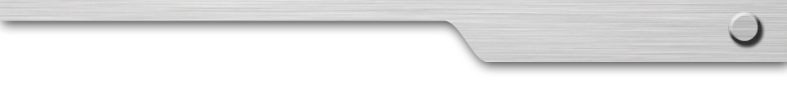
回归概念教学的本真
---《物质的量》说课
福建省福清第一中学 陈诚

Slide 2

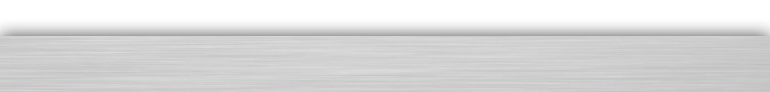

教些什么？
方法
化繁为简、定量思维
理解
物质的量
应用
含义与单位
相关计算
延伸
摩尔质量

Slide 3
为什么难教？
微观
无实验
核心性概念
名词晦涩
工具性概念
概念多

Slide 4
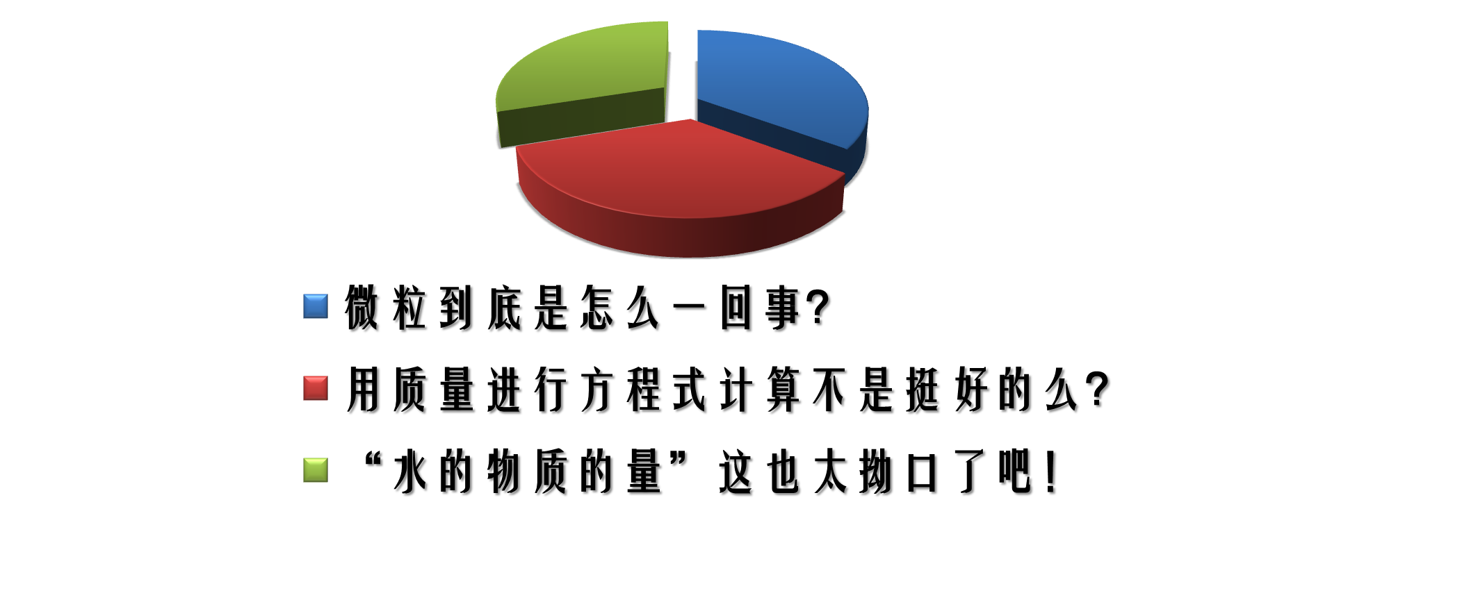
为什么难学？

Slide 5
学生的前概念
相对原子质量
密度
以质量为核心的方程式计算法

Slide 6
这么难为什么还要学？
苏教
人教
鲁科
其它
专题一
第一单元
第一章
第2节
第一章第3节
初三
化学
开启化学定量研究之门的金钥匙

Slide 7
该怎么学？
微观
通过相对直观的数据来感受
无实验
体验概念生成的美妙
名词晦涩
简单类比、直接运用
概念多
找到它们的关联

Slide 8
与已有概念建立联系
以一个¹²C原子质量的1/12为标准
相对原子质量
以12g¹²C中的碳原子数为标准
阿伏加德罗常数

Slide 9
触摸概念的本真
理解
谁更重要？
应用

Slide 10
触摸概念的本真
应用训练
以概念建构为主

Slide 11
触摸概念的本真
人类在认识过程中，从感性认识上升到理性认识，把所感知的事物的共同本质特点抽象出来，加以概括，就成为概念。
“每一个新概念的诞生都是令人激动的，无比美妙的过程。”

Slide 12
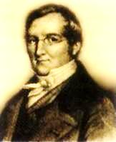
不可忽视的化学史教育
相对原子质量测量的艰辛之路
“原子之父”道尔顿开启测定相对原子质量的研究方向，但因为理论和不足和设备的落后，许多数值不准确。后来的化学家们根据阿伏加德罗提出的分子学说，结合更先进的仪器，准确测定了许多元素的相对原子质量。
尽情畅谈吧，怎么声情并茂都不为过！

Slide 13
三个环节
系列情境，引出“阿伏加德罗常数”
共同建构“物质的量”新概念
深化理解，建立“摩尔质量”概念

Slide 14
环节1---磨刀不误砍柴工
“对水的了解”
让学生在自由描述中复习水的物理性质与化学性质，以及所学过的基本概念。
回顾相对原子质量有关史实：在研究水的组成时，科学家们发现18g水分解得到2g氢气与16g氧气。之后，阿伏加德罗提出了分子学说，帮助科学家们发现水的化学式和水的相对分子质量。
强调科学家们之所以选择“相对”而不是“绝对”原子质量的原因----化繁为简，突出特质。
水的相对分子质量
介绍可观察到原子大小级别的扫描隧道显微镜。
科学家们经过测算得到， 18g水中有约6.02×10²³个水分子。
“18g水中有多少个水分子？”
从电解水的化学方程式可知，2g氢气中的氢分子数与18g水中的水分子数目相同，也约为6.02×10²³个。
“2g氢气中有多少个氢分子？”
从这几份物质的质量数值与其相对原子/分子质量的关系上看，12g碳中应该也约有6.02×10²³个碳原子。
“12g碳中有多少个碳原子？

Slide 15
环节1---磨刀不误砍柴工
“对水的了解”
水的相对分子质量
“18g水中有多少个水分子？”
约为6.02×10²³个
“2g氢气中有多少个氢分子？”
约为6.02×10²³个
阿伏加德罗常数
“12g碳中有多少个碳原子？
约为6.02×10²³个

Slide 16
环节1---磨刀不误砍柴工
这个数值意义重大，科学家们为了纪念阿伏加德罗，将其命名为阿伏加德罗常数，用N_{A}表示，定义为12g¹²C中的碳原子数。
阿伏加德罗常数

Slide 17
环节2---水到渠成
“阿伏加德罗常数使用起来方便么？”
阿伏加德罗常数很有意义，但是数值太大，使用起来不方便。如何像相对原子质量一样，将微粒的计量化繁为简？
就像我们把24盒牛奶叫做一箱，我们将每阿伏加德罗常数个微粒称为1mol。
“N_{A}个微粒即为1mol”
“将N_{A}个微粒当成1mol”这种计量方法比用质量来描述化学反应中各物质间量的关系要简便许多，在化学上有着非常重要的意义。因此，国际上特意为此规定了一个新的基本物理量，像质量，长度等，它的名称叫“物质的量”，用n表示。
对于刚才那份水，我们可以说“18g水”“18mL水”或者“1mol水”。
也可以描述成
“这份水的质量是18g。”
“这份水的体积是18mL。”
“这份水的物质的量是1mol。”
这里的mol，就是这种新物理量“物质的量”的单位。
新物理量“物质的量”
微粒数
( )氢原子
氧原子( )
微粒数
类比“物质的量”与“质量”“体积”
6.02x10²³个水分子
那2g氢气用这种新方法可以如何描述？4g氢气呢？10g呢？
6.02×10²⁴个氢气分子呢？
3.01×10²³个氢气分子呢？
1molH₂O
问题或图表深化理解
物质的量
( ) H
O ( )
物质的量

Slide 18
环节3---更上层楼
当我们发现一个新的物理量之后，看待物质世界时，往往会多一个新的角度。
例如，人们在建立起体积这一概念后，发现同体积的物质，其质量不同。例如1L水和1L油，他们的质量不相等。为了更直观地描述出它们在这一方面的特征，我们定义了一个新概念“密度”，p=m/v,单位为g·L⁻¹,每种物质都有它的密度。
找出n、N、N_{A} 三者关系
用N表示微粒数目，n为物质的量，N_{A}为阿伏加德罗常数，找出他们之间的关系。
新物理量带来新视角
我们也发现，同物质的量的物质，其质量也不同。例如，1mol水和1mol碳，其质量也不相等。同样，为了描述出物质在这一方面的差异，我们定义一个新概念“摩尔质量”，用M表示。
新视角发现新特征
推导“摩尔质量”的计算公式
参考密度计算公式，试写出摩尔质量的计算公式，并判断其单位。
发现水的新特征
水的摩尔质量是多少？

Slide 19
以深入研究“水”为主线
对水的了解
水的摩尔质量为18g·mol⁻¹
18g水中有多少个水分子？
18g水即1mol水
18g水中有N_{A}个水分子

Slide 20
一系列情境引发认知冲突
18g水有多少水分子？
2g氢气有多少氢分子？
12g碳有多少碳原子？
介绍测算微粒数的一种仪器---扫描隧道显微镜
从电解水的方程式进行推算
从质量的数值规律进行推测

Slide 21
以充分的数据体验为基础
18g水，2g氢气，12g碳中所含有的水分子、氢分子、碳原子数都约为 6.02×10²³ 。
那2g氢气用这种新方法可以如何描述？4g氢气呢？10g呢？
6.02×10²⁴个氢气分子呢？
3.01×10²³个氢气分子呢？

Slide 22
灵活运用类比法
精确值
$$π$$
𝝅
近似值
3.14
6.02×10²³
N_{A}

Slide 23
灵活运用类比法
同物质的量的物质质量不同
1mol水和1mol碳的质量不相等
同体积的物质质量不同
1L水和1L油的质量不相等
密度
摩尔质量

Slide 24
直观、简炼---谨慎用词
就像我们把24盒牛奶叫做一箱，我们将每阿伏加德罗常数个微粒称为1mol。
对于刚才那份水，我们可以说“18g水”“18mL水”或者 “1mol水” 。
忌
初次见面，无同伴单独出现 。

Slide 25
直观、简炼---谨慎用词
我们也可以这样描述：
“这份水的质量是18g。”
“这份水的体积是18mL。”
“这份水的物质的量是1mol。”
忌
尴尬词组“这种物质的物质的量”

Slide 26

意料之外---化学史那些事
“老师，有像《明朝那些事儿》那样，能把化学历史结合化学知识讲得既形象又生动的书推荐吗？”

Slide 27

不朽的科学精神
中学化学四年的课程学习，在学生毕业多年之后，他们还能记住什么？

Slide 28
福建省福清第一中学 陈诚

